Slide 1
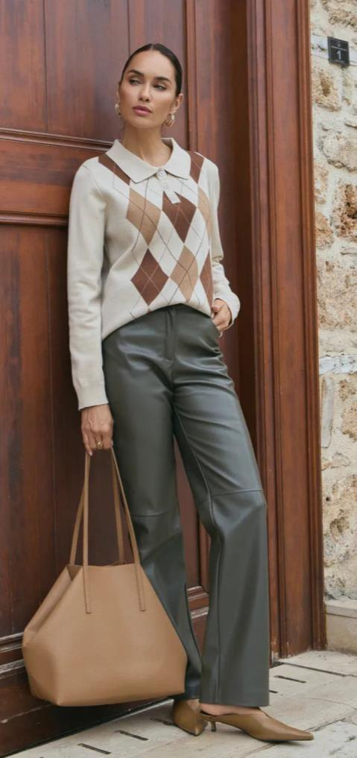

Бренд-бук
Infinity Story
Кто мы, для кого шьём, как говорим и что продаём.
Документ для новых сотрудников команды: SMM, менеджеров маркетплейсов, продакта, склада.
Версия 1.0 · сентябрь 2026
Notes:
Первый слайд. Логотип, название, для кого документ.

Slide 2
КАК ПОЛЬЗОВАТЬСЯ ДОКУМЕНТОМ
Для кого этот бренд-бук и что внутри
Этот документ читают в первый рабочий день. После него новый сотрудник должен уметь ответить на четыре вопроса: про что бренд, кто наша покупательница, как мы с ней говорим и что у нас продаётся лучше всего.
Содержание
01
Бренд: история, миссия, ценности
3–7
02
Целевая аудитория
8–11
SMM-менеджеру
Менеджеру маркетплейса
03
Tone of Voice и визуал
12–16
Разделы 2, 3, 4 обязательны. Здесь голос бренда, портрет героини и хиты, которые снимаем чаще всего.
Lamoda, WB, Ozon. Разделы 3, 4, 5. Позиционирование для описаний карточек, ассортимент, размерная сетка, ткани и логика каналов.
04
Ассортимент и хиты
17–23
05
Как всё устроено: производство, каналы, продвижение
24–27
06
Команда и первые шаги
28–30
INFINITY STORY
2 / 30

Slide 3

РАЗДЕЛ 01 · БРЕНД
Infinity Story одним взглядом
Российский бренд женской одежды со своим производством в Подмосковье. Делаем вещи для реальной жизни: понятные, удобные, с хорошей посадкой и по честной цене. Тренд у нас всегда стоит на базе, а верх и низ собираются в капсулу внутри одного бренда.
2019
42–56
год основания, старт с ателье 16 м²
размерная сетка, XS – 4XL
80
4,72
цвето-артикулов в матрице
рейтинг товаров на Wildberries
«Комфортно и стильно не значит дорого»
INFINITY STORY
3 / 30
Notes:
Ключевая мысль: своё производство и капсульность. Это то, чем отличаемся от перекупов на маркетплейсах.

Slide 4
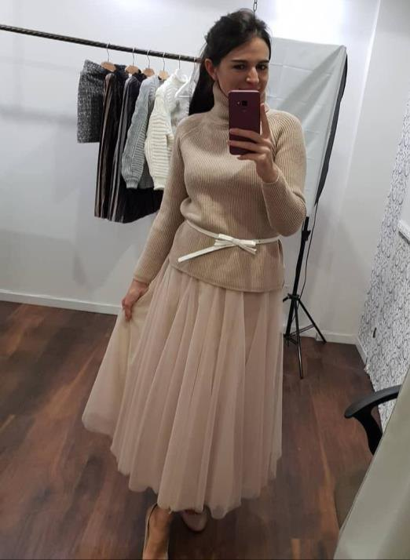
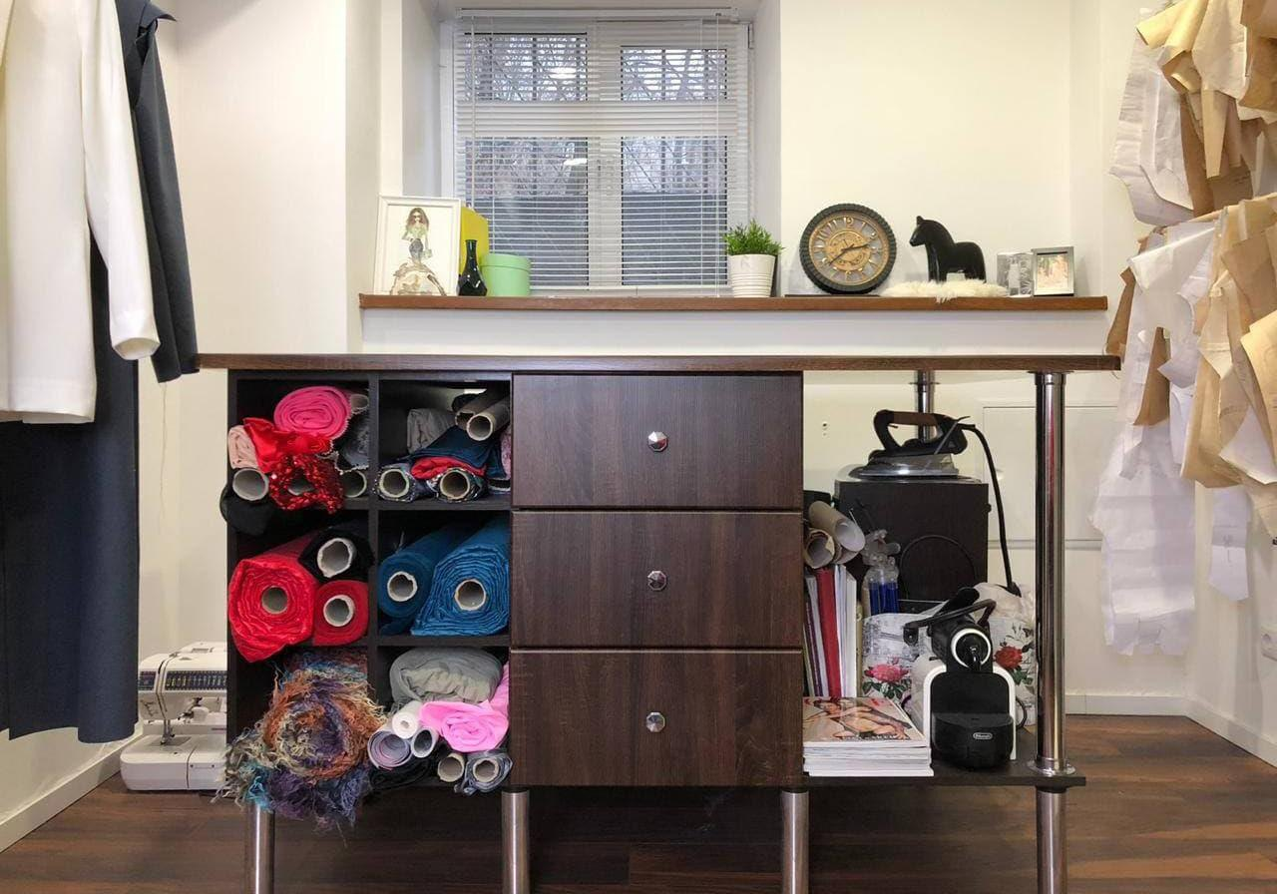
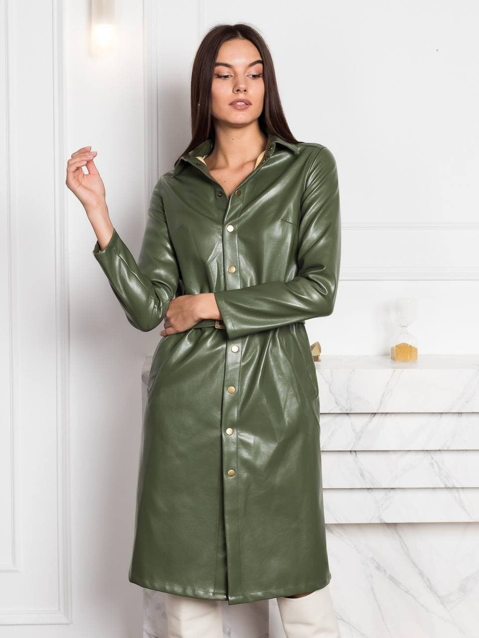
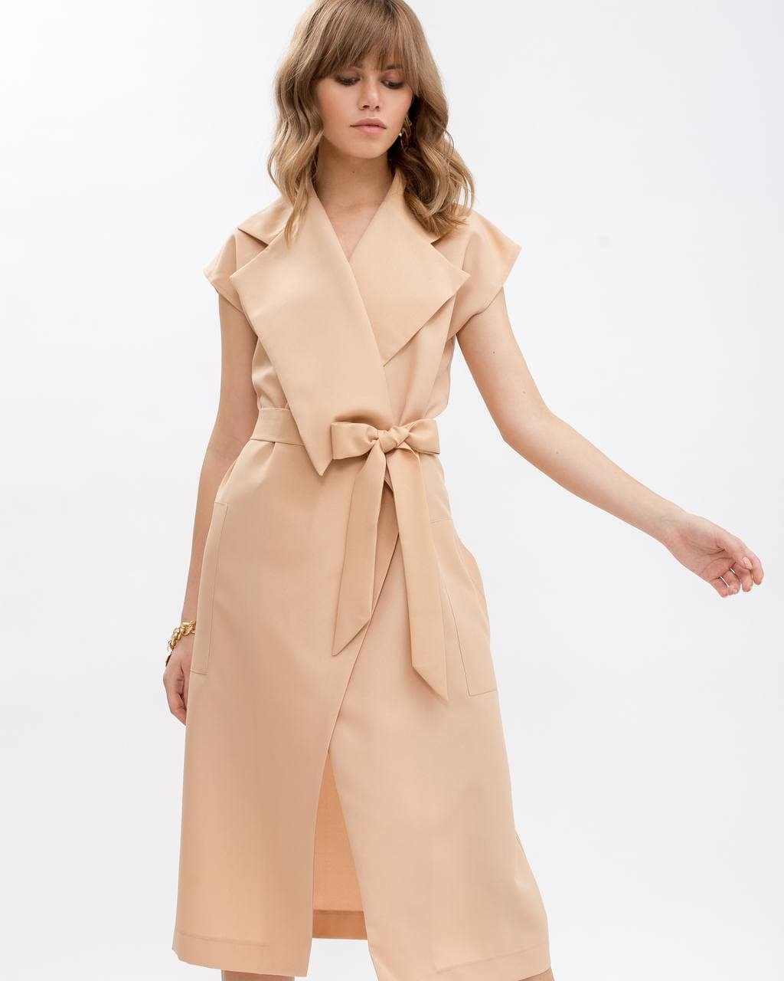
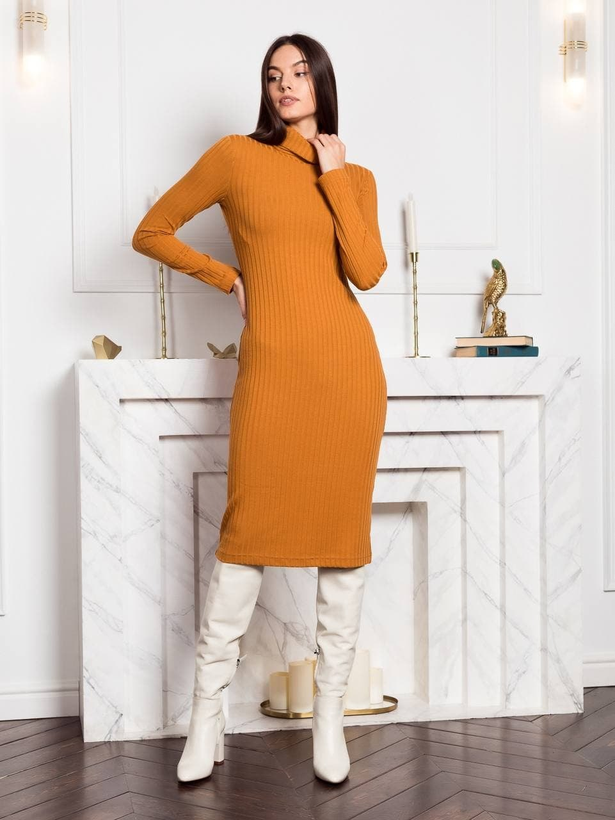
РАЗДЕЛ 01 · БРЕНД
История: от ателье 16 м² до маркетплейсов
Ателье и первая коллекция 2019 года
2019
2020
2023
2025
Алёна шьёт платья на заказ в ателье 16 м². Пошив стоит 6–10 тыс. ₽, и это дорого для большинства. Решение: сделать те же посадку и качество доступными. За 2 месяца готова первая коллекция из 30 артикулов, выходит на Wildberries.
Первые продажи. 80% моделей первой коллекции оказались успешными, одна продаётся до сих пор.
Первые 15 млн ₽ оборота в месяц на Wildberries. Своё производство в Одинцово, второй канал Ozon.
Команда 10+ человек, более 150 тыс. проданных единиц. Дропы каждый сезон, трикотаж с фабрик Китая, активная работа с блогерами.
INFINITY STORY
4 / 30
Notes:
Цифра 150 тыс. единиц взята из презентации бренда (там опечатка «150 ед.»). Уточнить у Алёны перед печатью.

Slide 5
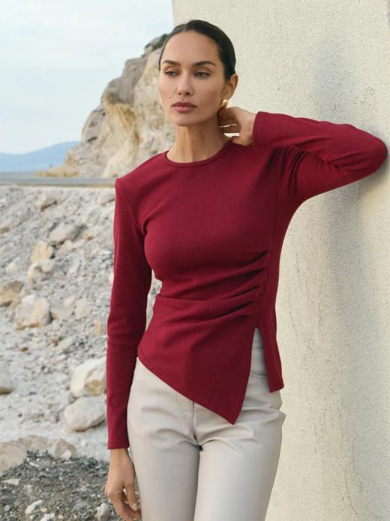
РАЗДЕЛ 01 · МИССИЯ
Мы создаём одежду, в которой женщина может быть собой: стильной, смелой, вдохновляющей.
Наши коллекции облегчают повседневный выбор, помогают сочетать тренды с классикой и выражать индивидуальность в любой ситуации.
Откуда это
Тренды меняются каждый сезон, а база остаётся с нами надолго. Алёна не понимала, почему за базовую вещь нужно платить 7–10 тыс. ₽ за пошив. Так родился принцип бренда: качественно, с хорошей посадкой и по цене, которую не страшно назвать подруге.
INFINITY STORY
5 / 30

Slide 6
РАЗДЕЛ 01 · ЦЕННОСТИ
Пять ценностей бренда
01
02
03
04
05
Поддержка женской силы
Красота в простоте
Функциональность
Практичность
Постоянное совершенствование
Одежда помогает женщине сиять, действовать и выбирать себя. Не украшаем, а даём опору.
Чистые линии, естественная элегантность. Одна яркая деталь вместо пяти.
Каждая модель создаётся для реальной жизни: продуманная, удобная, универсальная.
Делаем вещи, которые работают, а не просто выглядят. Карман, посадка, уход.
Обновляем коллекции каждый сезон и не повторяем прошлые дропы.
Как применять
Если спорите, снимать ли кадр, писать ли фразу, брать ли модель в коллекцию, прогоните решение через эти пять пунктов. Вещь, которая красивая, но неудобная, не наша. Текст, который давит на покупательницу, не наш.
INFINITY STORY
6 / 30

Slide 7
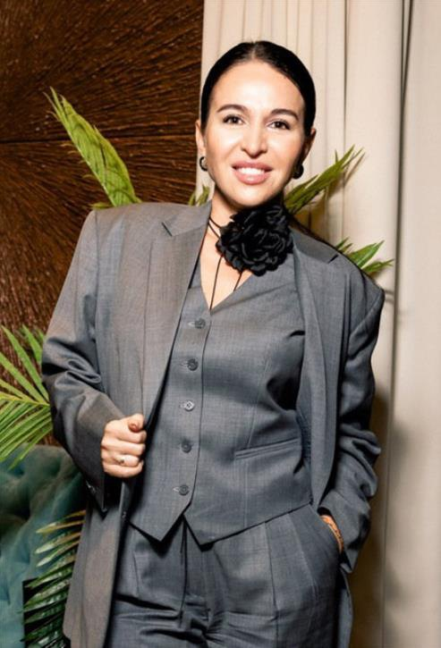
РАЗДЕЛ 01 · ОСНОВАТЕЛЬ
Алёна Валуйская
Основатель, руководитель и дизайнер моделей. Отвечает за стратегию, ассортимент и внешний вид бренда.
Начинала с индивидуального пошива и двух швей. Знает продукт от ткани до отгрузки, поэтому в бренде принято говорить о производстве конкретно.
Придумывает модель и технологию сама, дальше подключаются конструктор, технолог и продакт-менеджер.
Лично утверждает съёмки: моделей, фотографа, локацию, обувь и аксессуары в кадре.
Позиция по контенту: снимаем на телефон при дневном свете, без заставок и приветствий, сразу вещь или движение.
«Комфортно и стильно не значит дорого». Эта фраза родилась в ателье и до сих пор остаётся главным фильтром для любой модели и любого текста бренда.
INFINITY STORY
7 / 30
Notes:
Личный блог Алёны (Alenka_Rafaelka) ведётся отдельно: там про то, как строится дело. В аккаунте бренда говорим только о вещах и образах.

Slide 8
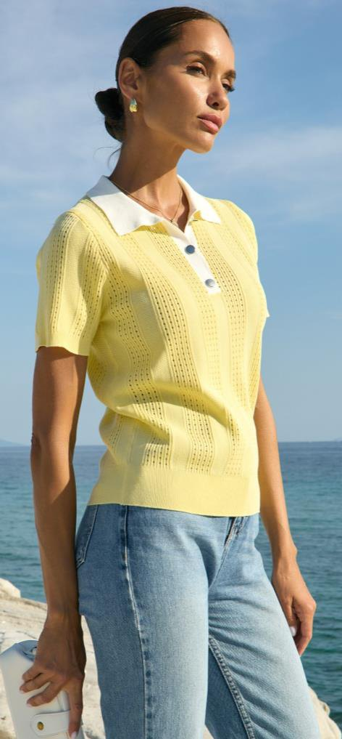
РАЗДЕЛ 02 · ЦЕЛЕВАЯ АУДИТОРИЯ
Наша героиня: женщина 25–46 из Москвы
Возраст
25–46 лет. Ядро 30–40: работает, решает, у многих семья и дети.
География
Основной регион Москва и область, дальше крупные города. Покупает онлайн, в первую очередь на Wildberries.
Доход и цена
Средний. Готова платить за посадку и ткань, но не за имя. Ориентир по чеку: доступный сегмент, дороже масс-маркета, дешевле дизайнеров.
Стиль
Хочет выглядеть собранно и женственно без усилий. Любит базу, но с деталью: воротник, кружево, фактура, цвет.
Как выбирает
Смотрит отзывы и фото на реальных людях, сверяет параметры с сеткой, думает, с чем будет носить.
INFINITY STORY
8 / 30
Notes:
Демография из статистики WB (презентация бренда, слайд с ЦА). Портрет по стилю и мотивам собран из отзывов и брифа бренда.

Slide 9
РАЗДЕЛ 02 · ЦЕЛЕВАЯ АУДИТОРИЯ
Что она спрашивает и как мы отвечаем
Она покупает не «модное», а то, что решает задачу: на работу, на выход, на каждый день. Три вопроса звучат в каждом втором сообщении в директ и в каждом отзыве.
«С чем это носить?»
«А сядет ли на меня?»
«Из чего это и как ухаживать?»
Главный вопрос аудитории. Показ вещи без ответа на него работает слабо.
Главное сомнение. Особенно у размеров 48+.
Ей важно, переживёт ли вещь сезон и стирку.
Как отвечаем
Как отвечаем
Как отвечаем
Каждую вещь показываем в образе и в паре: верх + низ из нашей же матрицы. Одна вещь тремя способами. В карточке пишем, с чем сочетается.
Не обещаем «идеально сядет». Даём параметры модели, рост, размер на фото и ориентир по сетке 42–56. Спрашиваем параметры и подбираем.
Называем ткань и переводим её в пользу при носке: не «вискоза», а «дышит и не мнётся к вечеру». Даём правило ухода одной строкой.
INFINITY STORY
9 / 30

Slide 10
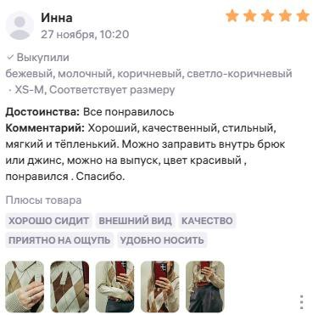
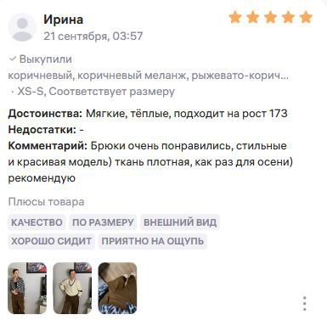
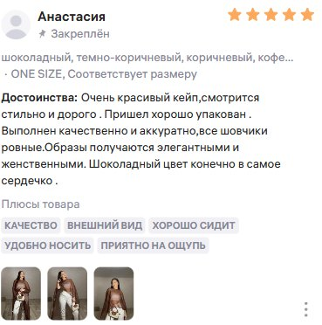
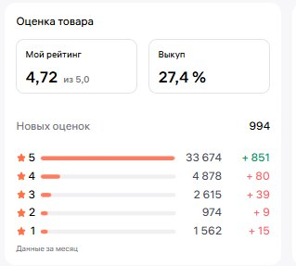
РАЗДЕЛ 02 · ЦЕЛЕВАЯ АУДИТОРИЯ
Почему женщины выбирают Infinity Story
01
Доверие и качество
Своё производство, контроль ОТК на фабрике и в офисе. Рейтинг 4,72 из 5 при 40 тыс.+ оценок.
02
Комфорт и удобство
Вещи для реальной жизни: мягкий трикотаж, продуманные карманы, посадка, в которой можно двигаться.
03
Ткани, которых нет у других
Часть тканей заказываем напрямую с фабрик Китая. Такие модели сложно повторить конкурентам.
04
Капсула внутри бренда
Верх и низ созданы друг под друга. Покупательница собирает образ, не выходя из нашего каталога.
INFINITY STORY
10 / 30
Notes:
Отзывы и рейтинг: скриншоты из кабинета Wildberries из презентации бренда. В отзывах повторяются слова «качество», «хорошо сидит», «удобно носить», «приятно на ощупь».

Slide 11
РАЗДЕЛ 02 · ПОЗИЦИОНИРОВАНИЕ
Место на рынке и отстройка
Infinity Story: доступный бренд с собственным производством, который делает трендовую базу с хорошей посадкой для женщин 25–46. Не перекуп, не масс-маркет, не дизайнерский люкс.
Перекупы на маркетплейсах
Масс-маркет
Дизайнерские бренды
Одинаковые вещи с одних фабрик, случайное качество, нет ответственности за посадку.
Дёшево, но тонкие ткани, размер «плывёт», вещь живёт сезон.
Красиво и дорого: 10–20 тыс. ₽ за вещь, часто без больших размеров.
Наш ответ
Наш ответ
Наш ответ
Мы показываем раскрой, пошив, ОТК. Производство наше главное доказательство.
Ткани устойчивые в носке, партии до 300–500 шт. на размер и стабильная посадка от партии к партии.
Сравнимая идея за понятные деньги, сетка до 56 размера, вещь можно купить на WB за два клика.
Формула ассортимента: 30% базы, 70% трендов, которые переходят в базу. Дропы два раза в год, осень–зима и весна–лето, без повторов прошлых сезонов.
INFINITY STORY
11 / 30

Slide 12
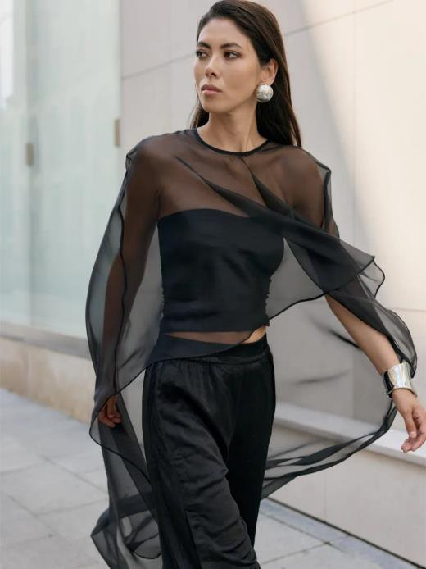
03
Tone of Voice
и визуал
Как звучит бренд в подписи к рилсу, в карточке на маркетплейсе и в ответе на плохой отзыв.
INFINITY STORY
12 / 30

Slide 13
РАЗДЕЛ 03 · TONE OF VOICE
Голос: подруга, которая разбирается в одежде
Тепло и без давления. Мы не продавец у прилавка и не глянцевый журнал. Мы та самая подруга, у которой хороший вкус и которая честно скажет, что с чем носить и сядет ли на тебя.
Шесть правил письма
Начинаем с ситуации покупательницы, а не с вещи. Не «встречайте новинку», а зачем она в гардеробе.
Каждое свойство переводим в пользу при носке.
Первая строка решает. Заставок и приветствий нет: сразу вещь или движение.
Обращение на «вы», но тёплое, без канцелярита.
Тире в текстах не используем. Короткие предложения.
Факты только из данных бренда: состав, цена, размеры, сроки. Нет данных, спрашиваем.
Тёплый
Конкретный
Обращаемся к одной женщине, а не к «дорогим подписчицам». Улыбка в тексте есть, сюсюканья нет.
Ткань, посадка, повод, цифра. Общие слова вроде «стильно» и «качественно» заменяем на факт.
Честный
Спокойный
Не обещаем идеальной посадки, называем недостатки модели там, где они есть. Доверие важнее одной продажи.
Никакой срочности и дедлайнов: без «успей», «последние размеры», «только сегодня».
INFINITY STORY
13 / 30
Notes:
Форма обращения «вы» принята как рабочая гипотеза, уточнить у Алёны. Всё остальное из брифа бренда.

Slide 14
РАЗДЕЛ 03 · TONE OF VOICE
Говорим и не говорим
Так не пишем
Так пишем
Встречайте новинку сезона!
В понедельник холодно, а к обеду уже нет. Кардиган на пуговицах решает это за секунду.
Стильная и качественная вещь.
Плотный трикотаж, который не вытягивается на локтях. Проверяли на себе всю осень.
Идеально сядет на любую фигуру.
На модели размер 44, рост 172. Если сомневаетесь между двумя, напишите параметры, подберём.
Успей купить, последние размеры!
Размеры 48 и 50 заканчиваются быстрее остальных, это на случай, если вы их ждали.
Сохрани, чтобы не потерять. А вы знали, что…
Хука-шаблона нет. Первый кадр: вещь в движении или деталь крупно.
Мы приносим извинения за доставленные неудобства.
Обидно, что так вышло. Уже разобрались с партией, напишите номер заказа, заменим.
INFINITY STORY
14 / 30

Slide 15
РАЗДЕЛ 03 · TONE OF VOICE
Один голос, разные площадки
Instagram: рилс, сториз, пост
Карточка на Wildberries / Ozon / Lamoda
Самый живой регистр. Ситуация, вещь в движении, ответ «с чем носить». Подпись до 300 знаков, одна мысль. Сториз 4–5 в день, один кадр всегда живой, не витрина.
Спокойный и точный. Первые две строки: для чего вещь и из чего. Дальше состав, посадка, параметры модели, уход, с чем сочетать из нашего каталога. Без восклицаний и эмодзи.
Рилс раз в два дня. Снимаем на телефон при дневном свете.
Название: категория + ключевая деталь. Пример: «Кардиган с меховым воротником, синий».
Ответы на отзывы и директ
Негатив и брак
Личный и короткий. Благодарим за конкретное, не за «отзыв». На вопрос о размере отвечаем сеткой и просим параметры.
Признать, сказать что делаем, что предлагаем. Без оправданий и спора, без «это первый такой случай».
Ответ пишется для всех, кто его прочитает, а не только для спросившей.
Поставщиков и подрядчиков публично не называем.
INFINITY STORY
15 / 30

Slide 16
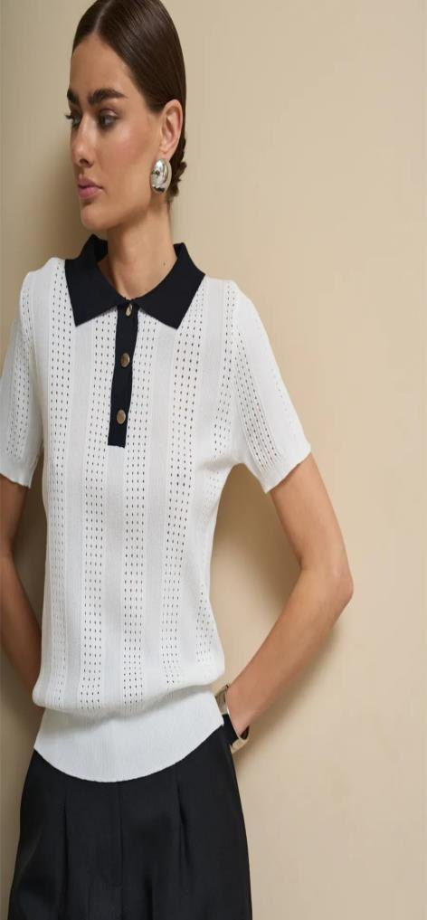
РАЗДЕЛ 03 · ВИЗУАЛ
Визуальный стиль: фон, свет, деталь
Логотип: набор капителью, два слова в две строки. На персиковом или белом фоне, без обводок и теней.
Свет
Кадр
Модель
Деталь
Дневной, естественный. Студия допустима для каталога, для соцсетей улица, кафе, дом, природа.
Вещь занимает кадр, фон спокойный: бетон, дерево, камень, поле. Никаких перегруженных интерьеров.
Живая, не позирует. Идёт, поправляет воротник, держит кофе. Обувь и аксессуары утверждает Алёна.
В каждой серии один крупный план: воротник, кружево, пуговицы, фактура трикотажа.
Персиковый
FBDCCB
Графит
1E1E1E
Белый
FFFFFF
Олива
6B7A3A
Персиковый и графит: фирменные. Олива: акцент сезона, меняется вместе с дропом.
INFINITY STORY
16 / 30

Slide 17
04
Ассортимент
и хиты
Что продаём, из чего шьём, в каких размерах и какие модели держат оборот.
INFINITY STORY
17 / 30

Slide 18
РАЗДЕЛ 04 · АССОРТИМЕНТ
Как устроена матрица
80
30 / 70
Кофты и джемперы
Основная доля оборота. Кардиганы, поло, джемперы, жилеты. Трикотаж из вискозы, шерсти, полиамида, акрила с фабрик Китая.
цвето-артикулов в активной матрице
база / тренды, которые переходят в базу
Брюки и юбки
Вторая опора оборота. Широкие брюки, брюки в клетку, юбки из эко-кожи. Шьются в Одинцово и Москве.
42–56
2 дропа
Костюмы и комплекты
размерная сетка, XS – 4XL
в год: осень–зима, весна–лето
Верх и низ одной фактуры: жилет + юбка, кардиган + брюки. Главный аргумент капсульности.
Платья и сезонные позиции
Ткани
Летом добавляем трендовые цвета в регулярные модели, поло и кофты с коротким рукавом, лёгкие брюки.
Вискоза, эко-кожа, футер, кулирка, рибана, полиэстер, трикотажная пряжа. Критерий один: устойчивость в носке. Часть тканей идёт напрямую с фабрик Китая, в России таких нет, поэтому наши модели сложно повторить.
INFINITY STORY
18 / 30

Slide 19
РАЗДЕЛ 04 · ХИТЫ
Хит №1. Кардиган с воротником «леопард»
ФОТО
Кардиган синий, крупный план, горы
photos/cardigan_navy_close.jpg
ФОТО
Кардиган синий + брюки в клетку, берет
photos/cardigan_navy_full.jpg
ФОТО
Кардиган зелёный, поле
photos/cardigan_green_field.jpg
ФОТО
Кардиган зелёный, кафе, мини-юбка
photos/cardigan_green_cafe.jpg
СИНИЙ
ЗЕЛЁНЫЙ
Почему хит
Как показывать
Один аксессуар превращает базовый кардиган в вещь с характером. Съёмный воротник из искусственного меха, обтяжные пуговицы, укороченная длина до талии. Работает с брюками, юбкой и джинсами.
Крупно воротник и пуговицы, затем общий план в движении.
Два цвета в одном ролике: синий для города, зелёный для выходных.
Всегда в паре с нашим низом: брюки в клетку, широкие кремовые, юбка.
INFINITY STORY
19 / 30
Notes:
Фото в этот слайд кладутся в build/photos под именами cardigan_navy_close, cardigan_navy_full, cardigan_green_field, cardigan_green_cafe.

Slide 20
РАЗДЕЛ 04 · ХИТЫ
Хит №2. Юбка-карандаш из эко-кожи с кружевом
ФОТО
Юбка оливковая, студия
photos/skirt_olive.jpg
ФОТО
Юбка голубая, студия
photos/skirt_blue.jpg
Оливковый · Голубой
Длина миди до колена, высокая посадка, карманы, разрез спереди и контрастное шоколадное кружево по подолу. Эко-кожа плотная, держит форму и не тянется на бёдрах.
Почему хит
Эко-кожа плюс кружево: тренд, который не выглядит вызывающе. Юбка закрывает запрос «на работу и на ужин одной вещью».
Как показывать
Кружево и разрез крупно, затем шаг: юбка не сковывает.
Верх из нашего каталога: топ в рубчик, поло, кардиган.
Ответ на «а сядет ли»: параметры модели, посадка на 48+.
INFINITY STORY
20 / 30

Slide 21
РАЗДЕЛ 04 · ХИТЫ
Хит №3. Трикотажные комплекты и джемперы
ФОТО
Комплект жилет + юбка, ромбы
photos/set_diamond.jpg
ФОТО
Джемпер аргайл с розами, зелёный
photos/sweater_argyle_roses.jpg
Комплект жилет + мини-юбка «ромбы»
Два предмета, которые продаются вместе и по отдельности. Жилет носят поверх водолазки, юбку с сапогами. Чёрно-белый геометрический рисунок легко сочетать.
Джемпер аргайл с розами
Классический ромб плюс объёмный цветочный жаккард. Вещь-настроение, которую покупают под джинсы и снимают для сториз чаще других.
Как показывать
Трикотаж живёт в движении: рукав крупно, фактура на свету, «одна вещь тремя способами». Комплект показываем и вместе, и раздельно, чтобы был понятен второй сценарий покупки.
INFINITY STORY
21 / 30

Slide 22
РАЗДЕЛ 04 · ХИТЫ
Хит №4. Поло ажурной вязки и широкие брюки
ФОТО
Брюки в клетку, широкие
photos/pants_plaid.jpg
ЛЕТО
ОСЕНЬ
Поло с контрастным воротником
Широкие брюки: клетка и однотон
Летний хит: ажурная вязка дышит, воротник и пуговицы дают «собранный» вид без пиджака. Белый с чёрным, жёлтый, молочный. Носят с джинсами, кожаными брюками и юбкой-карандаш.
Осенняя опора капсулы. Высокая посадка, защипы, длина в пол. Брюки в клетку с кардиганом, кремовые с любым трикотажным верхом. Брюки вместе с кофтами дают большую часть оборота.
INFINITY STORY
22 / 30

Slide 23
РАЗДЕЛ 04 · КАПСУЛА
Как собирать капсулу из нашего каталога
Цель бренда: покупательница собирает образ, не выходя из Infinity Story. Значит, каждая съёмка и каждая карточка показывают вещь в паре.
Кардиган «леопард» синий
Кардиган «леопард» зелёный
Юбка эко-кожа с кружевом
+ брюки в клетку или кремовые широкие
+ мини-юбка тёмный деним, сапоги
+ топ в рубчик или поло молочное
Город, офис, встреча
Выходные, кафе
Работа и ужин одной вещью
Жилет «ромбы»
Поло ажурное
Джемпер аргайл с розами
+ юбка из комплекта или наши брюки
+ джинсы или кожаные брюки
+ джинсы, кремовые брюки
Два сценария из одной покупки
Лето, отпуск, город
Прогулка, дача, съёмка сториз
Правило: в кадре и в тексте только вещи, которые реально есть в продаже. Чужое и несуществующее не подставляем.
INFINITY STORY
23 / 30

Slide 24
РАЗДЕЛ 05 · КАК ВСЁ УСТРОЕНО
Как рождается новинка: от идеи до карточки
01
02
03
Идея и технология
Лекало
Эталонный образец
Алёна придумывает модель и технологию. До 10 новинок в сезон: брюки, костюмы, джемперы.
Продакт-менеджер ведёт конструктора и технолога. Параллельно подбирается ткань и фурнитура.
Отшивается в базовом размере в Одинцово или в Китае. Согласовывается с Алёной.
04
05
06
Градация и партия
Съёмка
Карточка и контент
Лекала градируются на сетку 42–56. Первая партия от 150 шт. на размер, 500–700 в партии.
Модели, фотограф, студия утверждаются Алёной. На съёмке контролируем обувь и аксессуары.
Менеджер маркетплейса собирает карточку, SMM запускает рилс и сториз. Товар в наличии 40–80 шт. на размер до рекламы.
INFINITY STORY
24 / 30

Slide 25
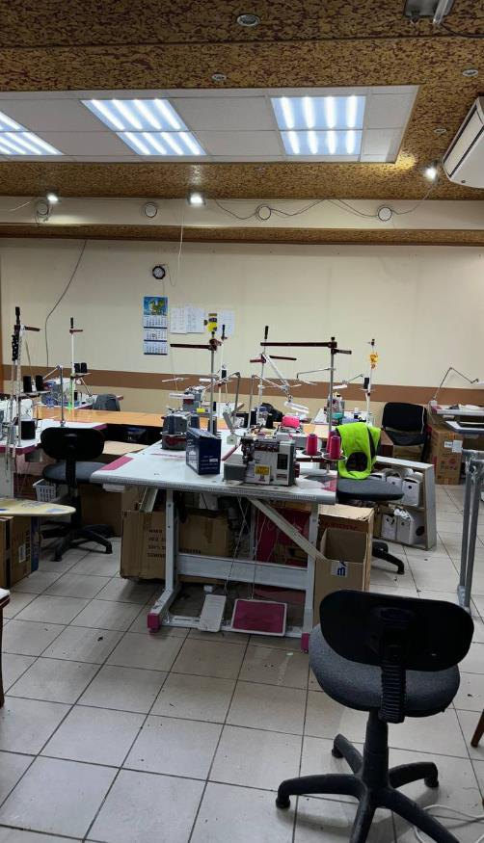
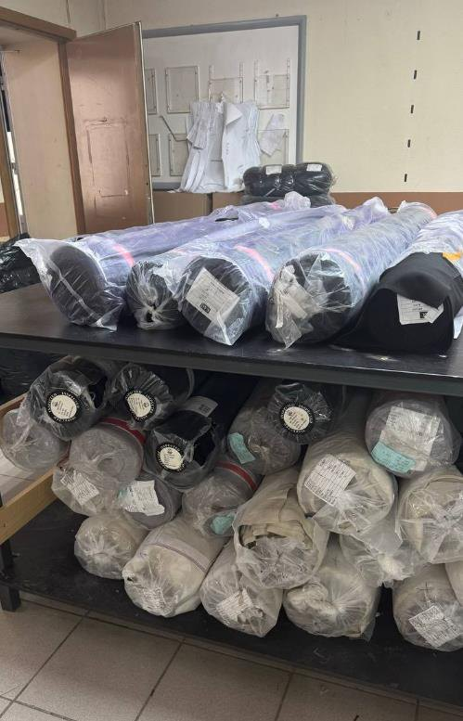
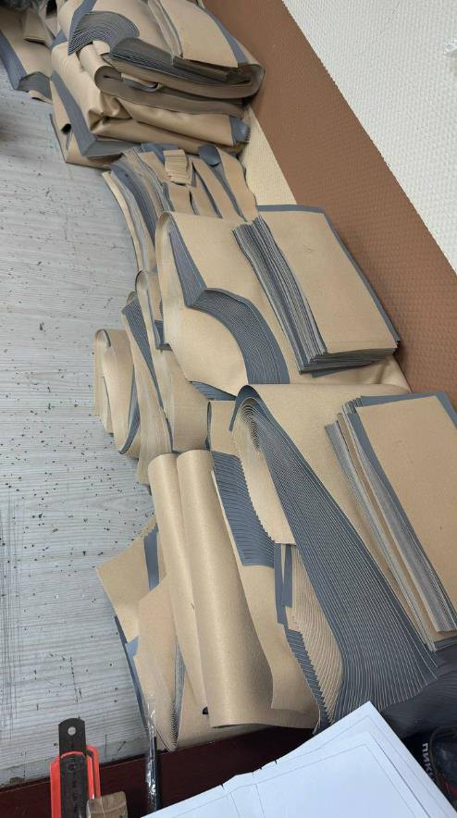
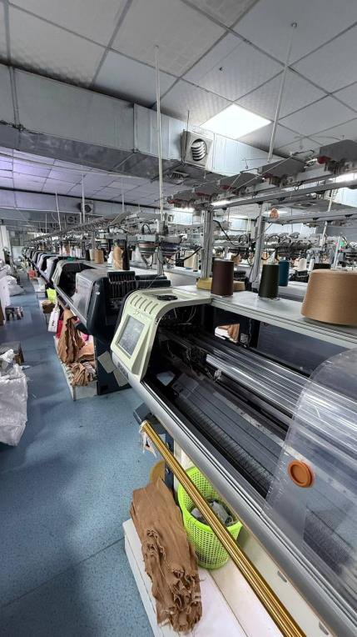
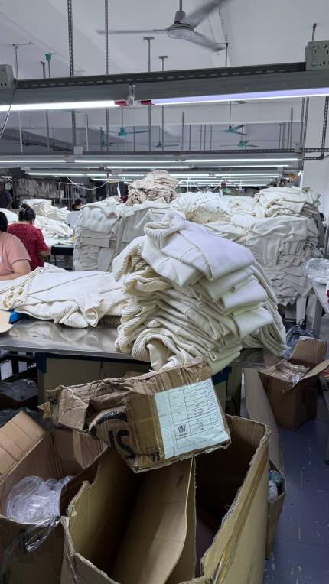
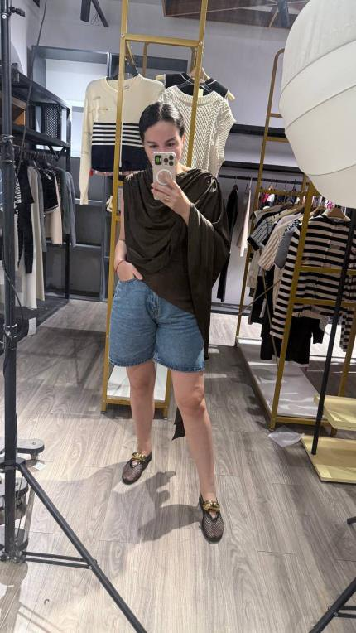
РАЗДЕЛ 05 · ПРОИЗВОДСТВО
Своё производство: главный аргумент бренда
Одинцово, Подмосковье
Основная площадка, работает только на наш бренд. 3000–3500 изделий в месяц. Здесь шьём брюки, юбки, регулярный ассортимент. Раскрой, пошив, ОТК, упаковка и маркировка на месте.
Москва
Вторая швейная площадка под регулярные модели и пиковые объёмы.
Контрактные фабрики Китая
Вязаная категория: кардиганы, поло, джемперы из вискозы, шерсти, полиамида, акрила. Плюс ткани напрямую с фабрик, которых нет в России. Это даёт отстройку в дизайне и материалах.
Для контента: раскрой, пошив, отбор ткани, контроль, упаковка. Простым языком, без швейных терминов. Подрядчиков публично не называем.
INFINITY STORY
25 / 30

Slide 26
РАЗДЕЛ 05 · КАНАЛЫ ПРОДАЖ
Каналы продаж и роль каждого
Wildberries
Ozon
Lamoda
Instagram
Главный канал
Второй маркетплейс
Развиваемый канал
Витрина и доверие
Самая большая доля оборота, ключевой партнёр. Сюда ведём весь трафик с рекламы. Поставки несколько раз в неделю, аналитика в Eggheads.
Поставки примерно раз в месяц, если свой склад позволяет без ущерба остаткам на WB. Логика карточек та же.
Аудитория с более высоким чеком и вниманием к бренду. Требует более аккуратных описаний, полного состава и лукбук-фото.
Продвигаем в первую очередь аккаунт бренда: рилсы, сториз, блогеры. Продаж напрямую мало, но именно здесь формируется узнаваемость.
4,72
27,4%
15 млн ₽
100+
рейтинг товаров на WB
выкуп на WB
оборот в месяц на WB, 2023
блогеров за полгода, 3–5 реклам в неделю
INFINITY STORY
26 / 30
Notes:
Lamoda добавлена как развиваемый канал по запросу Алёны, описание роли канала уточнить. Цифры из презентации бренда.

Slide 27
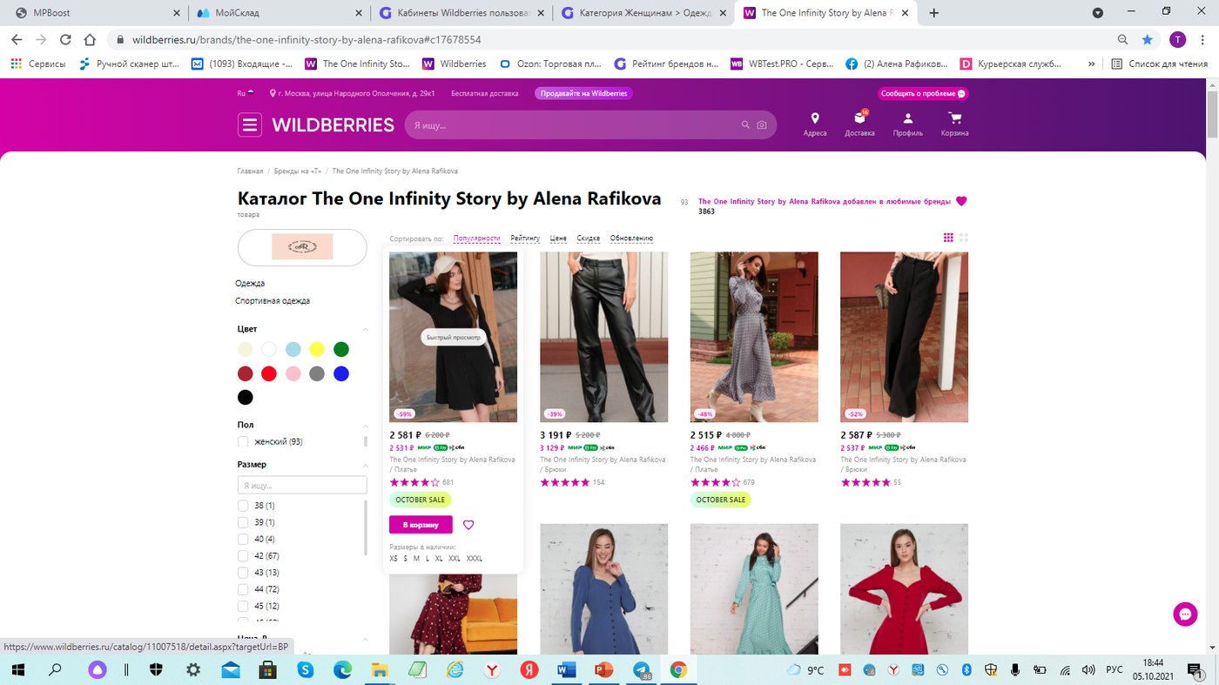
РАЗДЕЛ 05 · ПРОДВИЖЕНИЕ
Как устроено продвижение
Стратегия
Охват, узнаваемость и окупаемость рекламы. По этим трём показателям выбираем площадки и блогеров, результат замеряем через 2 дня после выхода.
Блогеры
Основной инструмент: сториз и рилсы у блогеров, реже посты. От 2 до 10 товаров на одну интеграцию. График реклам составляется на месяц.
Трафик
Весь трафик с рекламы ведём на Wildberries. После выхода менеджер маркетплейса строит гипотезы в Eggheads и считает окупаемость.
Каталог бренда на Wildberries
Ритм контента
Готовность к рекламе
Перед интеграцией на складе минимум 40–80 единиц на размер. Реклама без товара сжигает бюджет и доверие.
Рилс раз в два дня. Главный формат.
Сториз ежедневно, 4–5 штук, одна интерактивная.
Посты и карусели по сетке.
Всё на телефон при дневном свете.
Темы контента
Образы и сочетания, закулисье производства, новинки через пользу, ответы на возражения, детали крупно.
INFINITY STORY
27 / 30

Slide 28
РАЗДЕЛ 06 · КОМАНДА
Команда: 11 человек и к кому идти
Алёна Валуйская · основатель и руководитель
Стратегия развития, дизайн моделей, утверждение съёмок, ассортимента и цен
Производство моделей
Продажи и продвижение
Склад, сборка, упаковка
Екатерина
Ольга
Оксана
продакт-менеджер: ткани, лекала, производство, ОТК, планирование партий
руководитель отдела продвижения
старший менеджер по складу
Дизайнер карточек
Ольга
Сотрудник сборки
визуал для маркетплейсов и инфографика
менеджер Wildberries
комплектует поставки на маркетплейсы
Ирина
Упаковщицы
менеджер Ozon
упаковка и маркировка, 2 человека
Ксения, Оксана
менеджеры по поиску блогеров
К кому идти
Вопрос по вещи, ткани, размерам и срокам: продакт-менеджер. Остатки, поставки, карточки: менеджер площадки. Тексты, съёмки, блогеры: руководитель продвижения. Всё, что касается образа бренда и спорных решений: Алёна. Офисная команда на месте, маркетплейсы и SMM на удалёнке, общие встречи 1–2 раза в месяц.
INFINITY STORY
28 / 30

Slide 29
РАЗДЕЛ 06 · КУЛЬТУРА И СТАРТ
Как у нас принято и с чего начать
Культура
Первая неделя SMM-менеджера
Идеи приветствуются. Предложил идею, помоги продумать, как её реализовать.
Прямая уважительная обратная связь: можно и нужно задавать вопросы и говорить о сложностях.
Результат общий: дизайн, производство, маркетинг, продажи и склад работают как одна команда.
Каждый отвечает за свой участок и за итог, а не за «галочку».
Ошибки повод улучшить процесс, а не искать виноватых.
Мотивация завязана на оборот: у каждого свои KPI плюс общие задачи команды.
Прочитать бренд-бук и бриф по контенту, выписать 10 фраз голоса бренда.
Примерить и потрогать хиты: кардиган, юбку, комплект, поло.
Разобрать 20 последних отзывов: какие слова повторяются.
Сделать первый рилс по хиту с ответом «с чем носить».
Первая неделя менеджера Lamoda / WB / Ozon
Изучить матрицу: 80 цвето-артикулов, сетку 42–56, состав тканей.
Переписать 5 карточек хитов в голосе бренда по правилам раздела 03.
Сверить остатки в Мой Склад и на площадке, понять цикл поставки.
Собрать вопросы по составу и уходу и закрыть их с продакт-менеджером.
INFINITY STORY
29 / 30

Slide 30
Спасибо и добро пожаловать в команду
Если после чтения остался вопрос, на который здесь нет ответа, задайте его в рабочем чате. Так этот документ станет лучше для следующего новичка.
С уважением, основатель бренда
Алёна Валуйская
INFINITY STORY
30 / 30

